Slide 1

Rinite allergica e impatto sulla funzione respiratoria: più che un problema nasale
Edoardo Cataudella
Medical Doctor (MD)
Master degree in Rare Diseases
Specialist in Allergy and Clinical Immunology
Research fellowship in Rare Diseases
University of Florence
Notes:
Buon pomeriggio a tutti. Ringrazio il Prof Senna per la bella opportunità e l’organizzazione del congresso per la parola data.

Slide 2
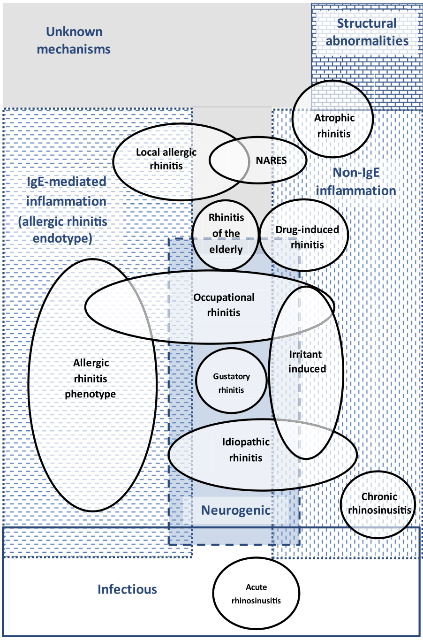
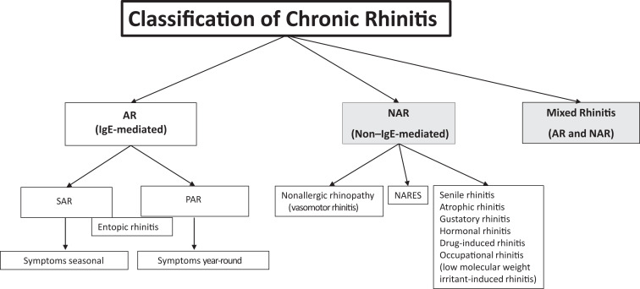
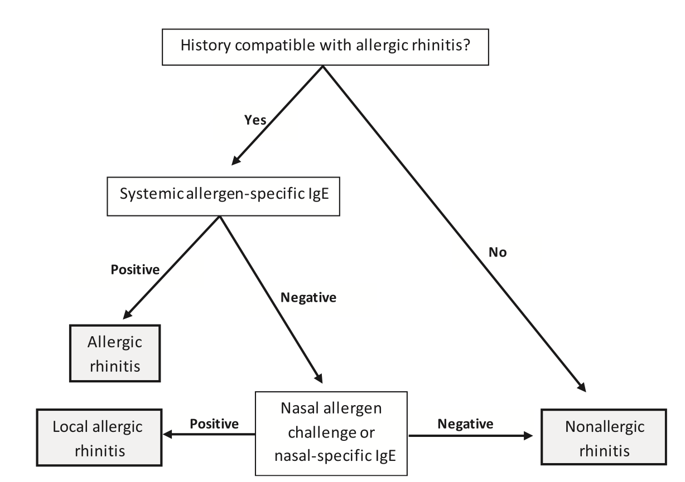

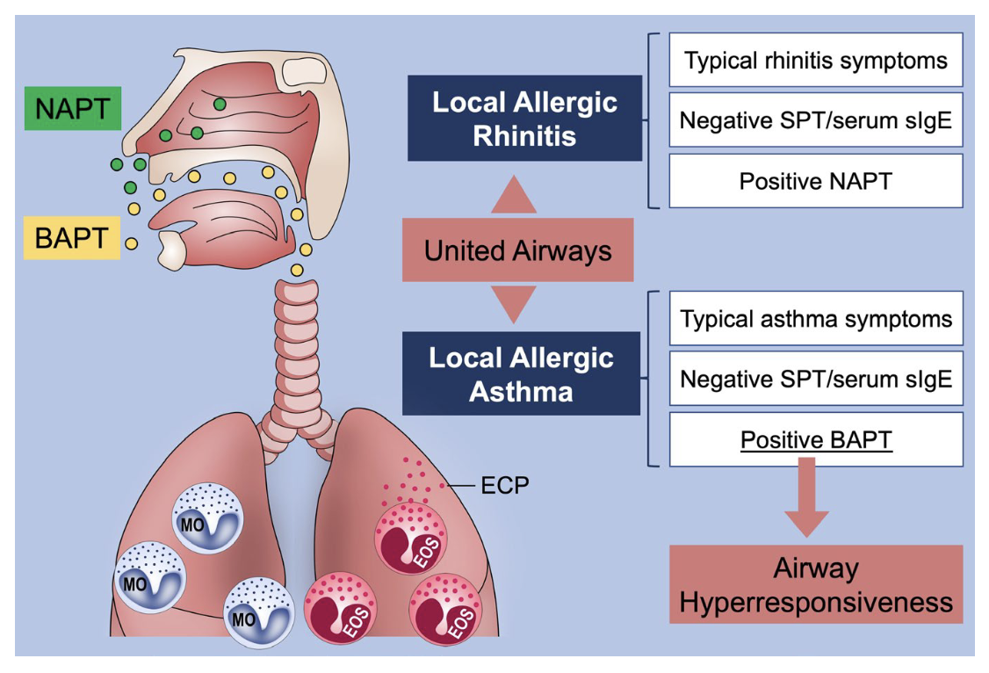
Allergic rhinitis: First thing First make the right Diagnosis!
Clinical Features
Notes:
Cosa sappiamo della rinite allergica?
Prima di tutto sappiamo che va saputa riconoscere in un piccolo universo di forme allergiche non allergiche e miste.
E che anche dove la storia sia suggestiva di rinite allergica potremmo tovarci di fronte a una forma localizzata da indagare con challenge allergenici intranasali.
Chi di voi pratica questo step diagnostico?
La realtà è che la clinica è sempre regina.

Slide 3
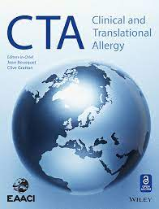
Notes:
Sappiamo che la rinite è una malattia ad alta prevalenza, solo in italia ne soffre il 20% della popolazione.

Slide 4


Why Allergic rhinitis is a problem?
Allergic rhinitis is a major chronic respiratory disease due to its:
- prevalence,
- impact on quality of life,
- impact on work/school performance and productivity,
- economic burden,
- links with asthma.
80%
Leynaert B, et al. Association between asthma and rhinitis according to atopic sensitization in a population-based study. J Allergy Clin Immunol. 2004;113:86-93.
40%
Notes:
E infine sappiamo che la rinite è un problema multidimensionale
Perché ha un’impatto sulla qualità di vita dei nostri pazienti e sulle loro tasche
Ma la cosa di cui dobbiamo parlare oggi è la sua associazione con l’asma
Eh si perché un grande studio di popolazione ci dice che l’80% degli asmatici è comorbido con rinite e il 40% dei pazienti rinitici è comorbido con asma

Slide 5
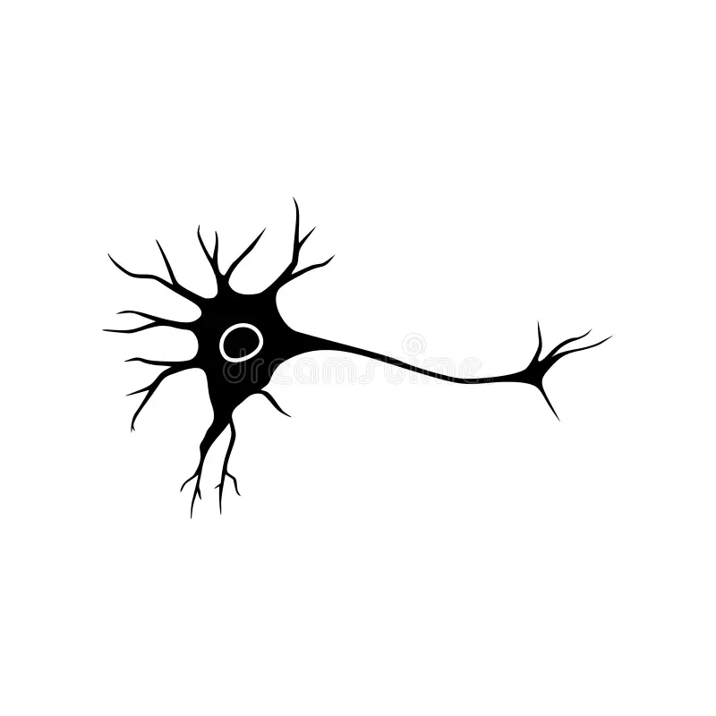


“How can rhinitis affect the lungs?”
Just follow the UAD track
Nasal inflammation → bronchial hyperresponsiveness
Nasal obstruction → altered breathing mechanics
Shared inflammation → lower airway dysfunction
Notes:
Ma come fa la rinite ad associarsi all’asma?
Seguiamo la pista della patologie delle vie aeree unite
L’infiammazione nasale si associa a ipereattività bronchiale
L’Ostruzione a un’alterata meccanica toraco polmonare
E infine spesso le vie aeree superiori ed inferiori condividono anche il background biologico dell’infiammazione

Slide 6

Can You Prove It?
Notes:
Tiriamo fuori un po’ di prove a sostegno

Slide 7
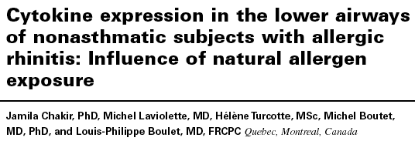
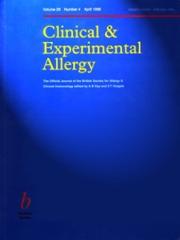
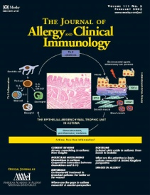
Neuro-functional Impact of Allergic Rhinitis on Lung Function
BHR was found in 24% to 40%
of patients with active rhinitis
(In the general population the BHR prevalence is 10-20%)
BHR increases
during the pollen
season in allergic
rhinitic patients
Di Lorenzo G. et al.
“ Non-specific airway responsiveness in mono-sensitive Sicilian patients
with allergic rhinitis: its relationship to total serum IgE levels
and blood eosinophils during and out of the pollen season”
Clin Exp Allergy 1997; 27: 1052-59
Ramsdale EH et al.
“ Asymptomatic bronchial hyperresponsiveness in rhinitis” J Allergy Clin Immunol 1985; 75: 573-577
Notes:
“Questi studi mostrano che nei pazienti con rinite allergica può essere presente una iperreattività bronchiale anche subclinica:
più FREQUENTE rispetto alla popolazione generale e
più EVIDENTE durante l’esposizione allergenica guardate come si abbassa la soglia PC20 proporzionalmente al numero di sensibilizzazioni allergiche.
E qui voglio invitarvi a fare un’astrazione
Il meccanismo probabilmente non è unico ma se pensiamo alle fasi dell’infiammazione allergica più cicli di risposta acuta e tardiva espongono i bronchi a cosa? A mediatori mastocitari, infiammazione eosinofilica, che provocano irritazione dei riflessi naso-bronchiali e perdita della funzione di filtro del naso
E tutto porta alla riduzione della soglia bronchiale.

Slide 8
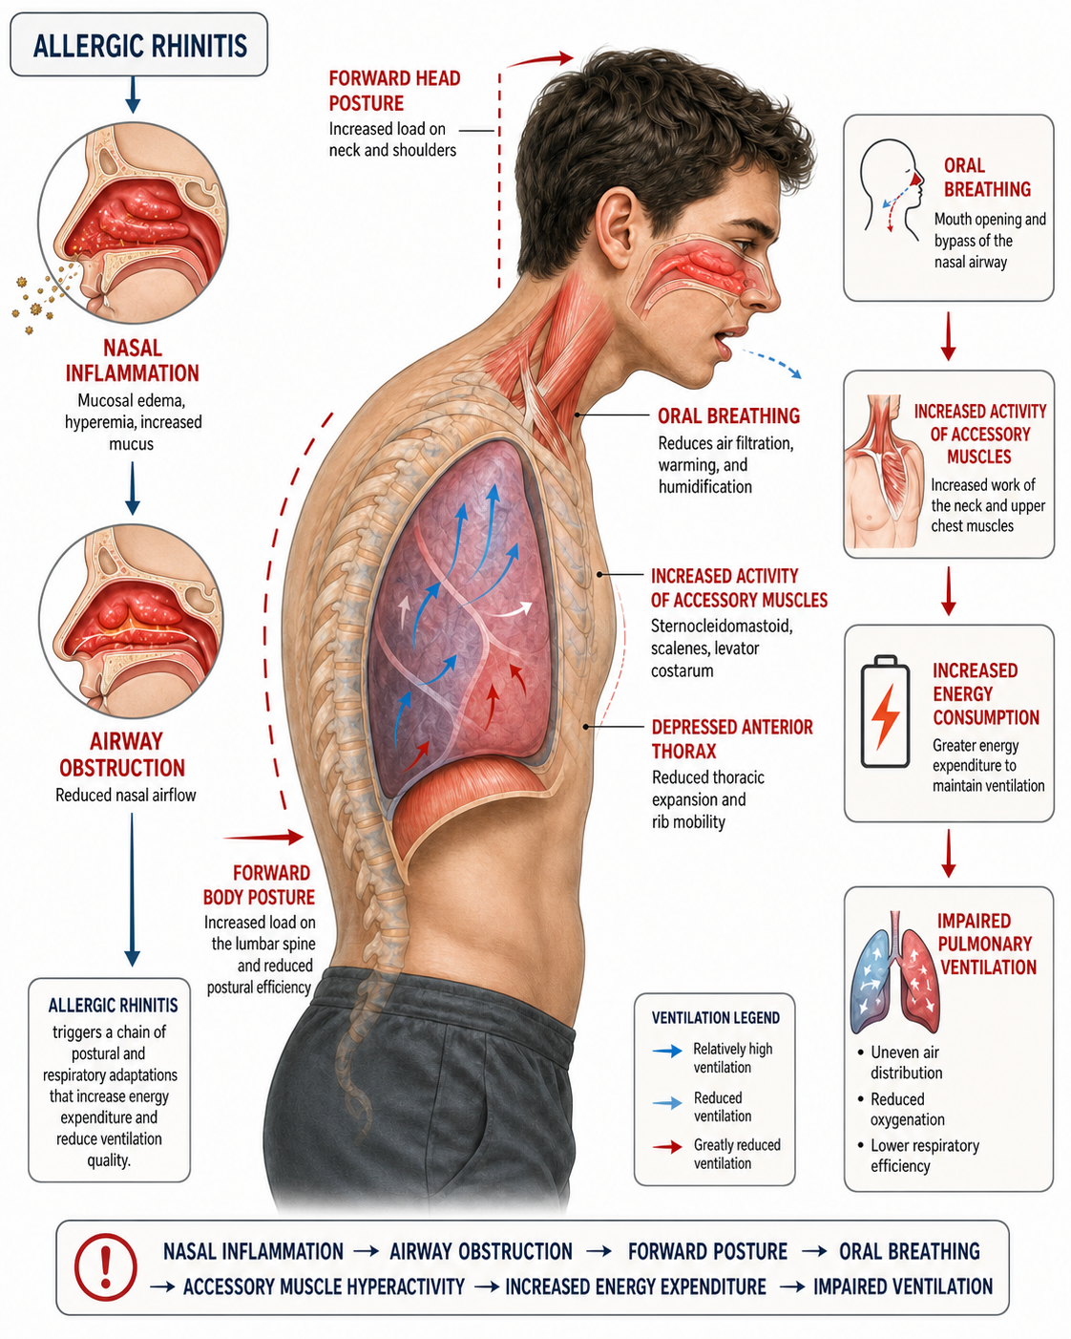
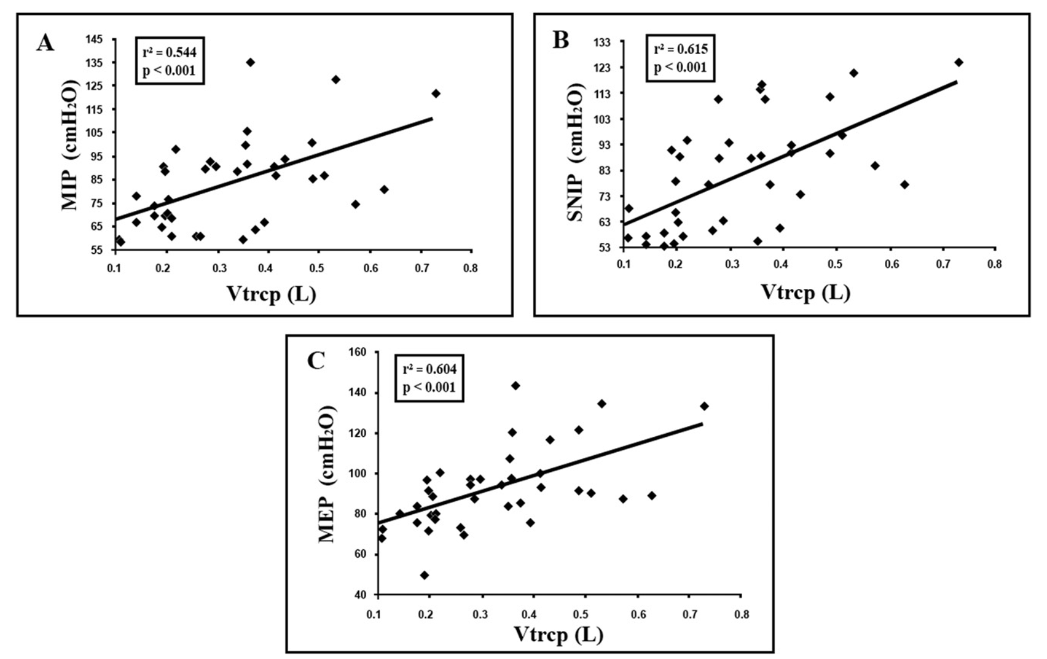
Biomechanical Impact of
Allergic Rhinitis on Lung Function
Dos Santos et al.2018
Objective
Impacts of moderate-severe persistent AR on chest wall volume distribution and respiratory muscle strength and activity
Conclusion :Moderate-severe persistent allergic rhinitis reduced
respiratory muscle strength, diaphragm activation and regional lung volume distribution
Notes:
Passiamo alla biomeccanica
Il primo assunto è che l’infiammazione e l’ostruzione nasale cronica portino i nostri pazienti ad assumere una postura compensatoria in avanti in grado di favorire la depressione della regione toracica anteriore per favorire il flusso aereo attraverso la bocca.
Ma qual è il prezzo da pagare?
Dos Santos e i suoi sono andati a ricercarlo e hanno visto che nei pazienti con rinite persistente moderato severa:
- Le MIP MEP e la SNIP sono ridotte insieme alla quota parte di volume toracico a volume corrente determinata dalle coste
- Questo si associa all’evidenza elettromiografica di un indebolimento della muscolatura respiratoria diaframma + accessori
- E determina prevalenza della quota addominale nella determinazione del volume toracico a volume corrente.
Risultato? L’ostruzione nasale causa una respirazione orale forzata che porta a una ventilazione polmonare impropria a causa dell’affaticamento dei muscoli respiratori.

Slide 9
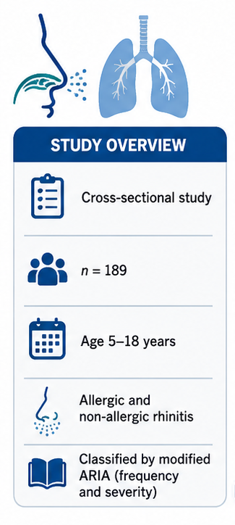


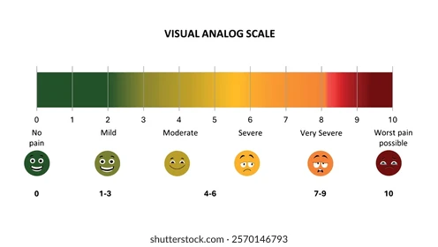

Biomechanical Impact of Rhinitis
on Lung Function
Saranz et al.2016
Objective
Examine spirometric abnormalities in children and adolescents with allergic and non-allergic rhinitis without asthma, and its relationship with the symptoms frequency and severity.
22,2% showed at least one impaired lung function parameter.
FEV1 and FEV1/FVC 10.6% were most frequently affected
Followed by FEF 25-75% 9.5%
Impairment of lung function is higer in persistent rhinitis and moderate to severe grade rhinitis and independent of atopic status
Conclusion
The impact of rhinitis on lung function, in absence of asthma, would be proper to the condition of rhinitis indipendently to its aetiology and proportionally to its magnitude.
Notes:
Una seconda prova del fatto che la rinite ha un impatto reale sulla patologia bronchiale viene da Saranz e i suoi collaboratori che ci porta un altro studio cross-sectionale elegante:
Sono stati analizzati 189 ragazzi tra 5 e 18 anni affetti da rinite secondo i criteri ARIA NON clincamente asmatici
Nel 22,2% di questi pazienti è stata evidenziata un’alterazione di almeno 1 parametro spirometrico
Ponendo sul podio in prima posizione FEV1 e la ratio e subito a seguire i flussi espiratori forzati.
Inoltre questi colleghi hanno dimostrato che i pazienti con un più evidente danno nella funzione bronchiale erano quelli con rinite persistente moderato severa indipendentemente dallo stato di atopia.
Quindi tutti i tipi di rinite soprattutto se persistente e di grado moderato severa determinano delle alterazioni spirometriche subcliniche.
Questi dati suggeriscono che, in assenza di asma, l’impatto della rinite sulla funzione respiratoria sia una conseguenza intrinseca della condizione rinitica, indipendentemente dalla sua eziologia allergica o non allergica

Slide 10
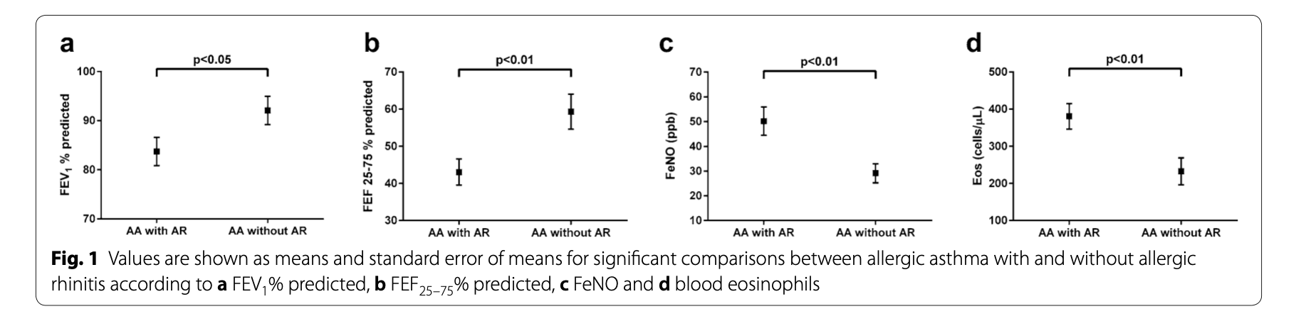


Biological Impact of Allergic Rhinitis on Lung Function Kuo et al. 2019
FeNO +21 ppb
Eos +148 cells/µL
UP
FEV1 −8% pred
DOWN
FEF25–75 −16% pred
Notes:
Kuo nel 2019 accoppia l’infiammazione e l’impairment funzionale
E osserva che analizzando un gruppo di pazienti asmatici quelli comorbidi con rinite allergica presentavano biomarkatori di flogosi T2 più elevati e che questo non era semplicemente sommatorio cioè ho 2 mlattie T2 ho più flogosi T2 ma in un certo modo si associava a una riduzione maggiore degli stessi parametri che già soffrono sotto il peso della biomeccanica il FEV1 e i FEF.

Slide 11
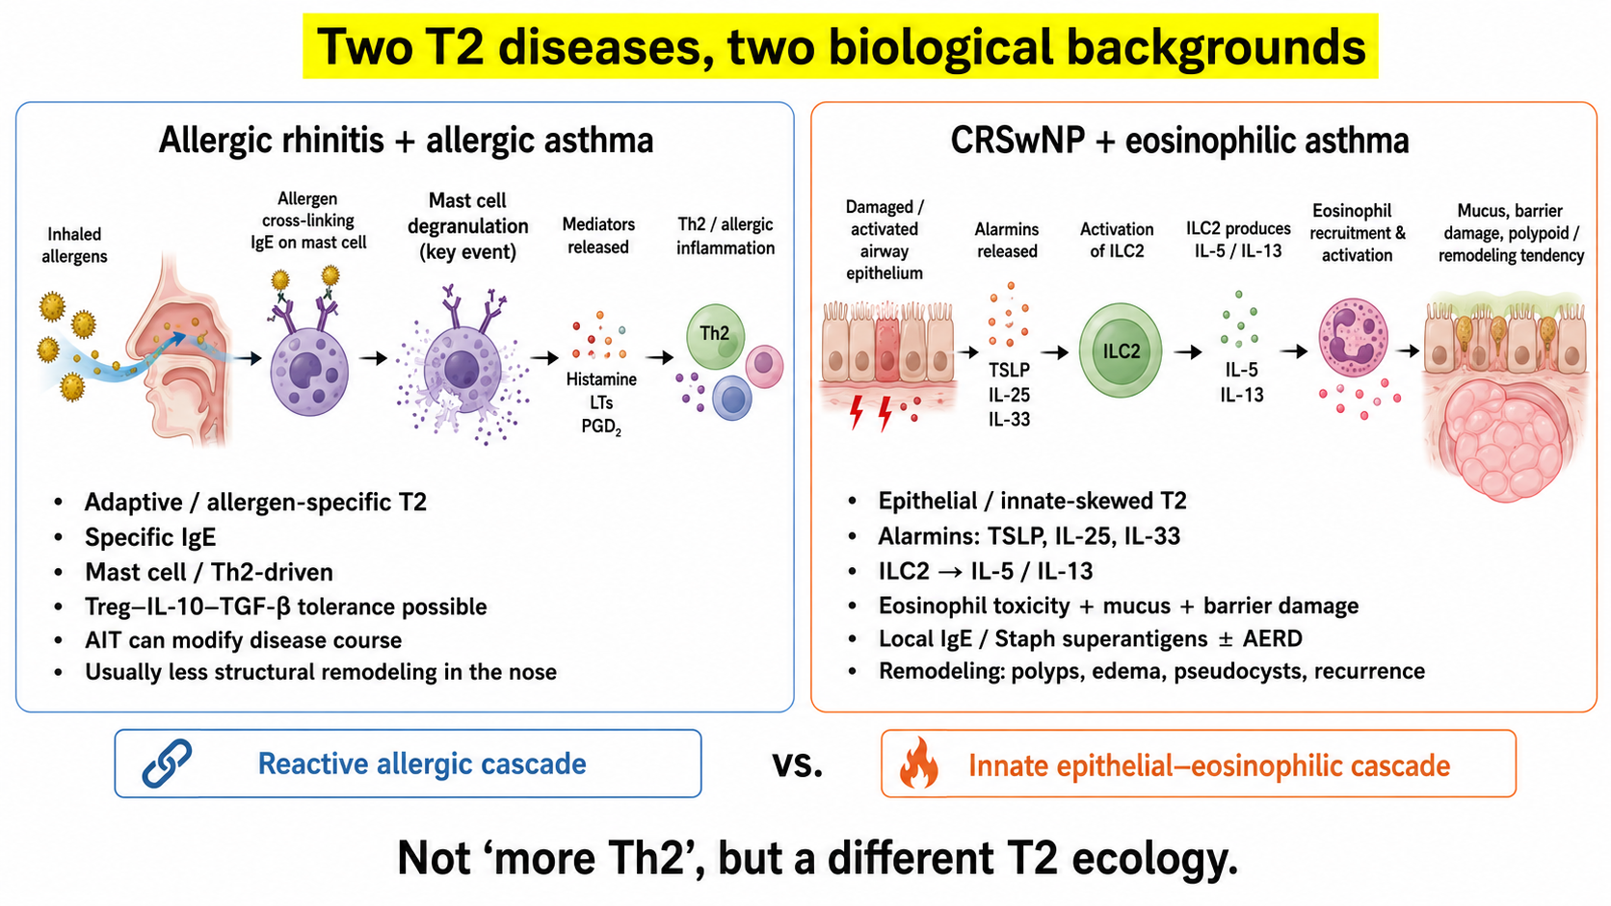
Notes:
Ma attenzione perché non tutto è oro quello che luccica.
Esistono 2 forme di flogosi T2
La flogosi T2 allergica che in certo modo ha la logica di un circolo vizioso monobinario che siamo in grado di spezzare e per di più il naso a questa infiammazione è in qualche modo preprato tanto che nell’elegante studio istologico di Samites questi non mostra segni di rimodellamento quando interessanto da flogosi T2 allergica anche quando il polmone invece più sensibile si rimodella sotto i colpi di questa infiammazione.
Diversa è la flogosi T2 guidata dll’instabilità e dall’irascibilità della barriera epiteliale e degli eosinofili che vanno ad assediarla senza un preciso scopo iperattivi e immortalizzati
Teniamo sempre a mente questo per saper riconoscere due tipi di flogosi T2 con 2 profili di rischio e morbosità diversi.

Slide 12
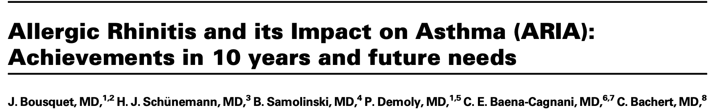
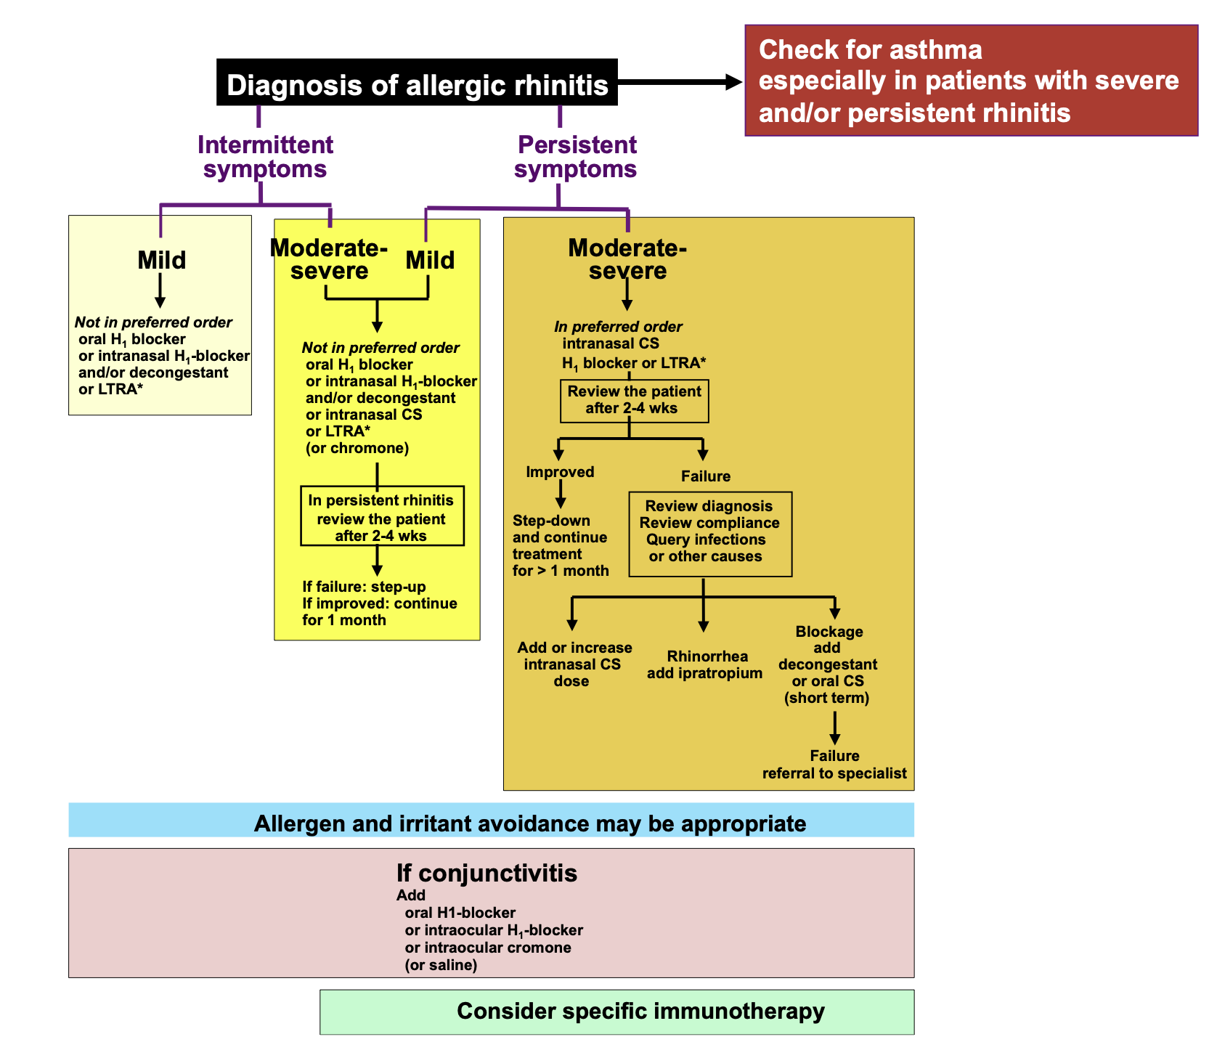
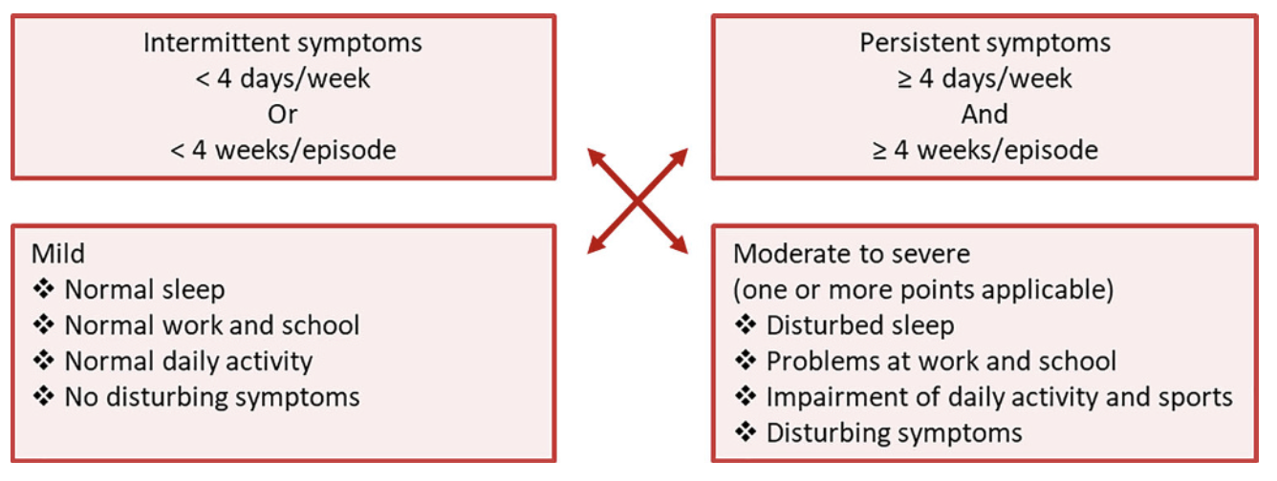
Notes:
Infine con questo vorrei unirmi al monito che ci arriva dalle linee guida ARIA
Continuiamo a cercare l’asma nei pazienti con riniti persistenti moderato severe. E’ necessario oggi più che mai.

Slide 13
Take Home Messages
Allergic rhinitis is not merely a nasal disease.
Rhinitis can affect the lower airways through BHR, altered breathing mechanics and shared inflammation.
Persistent/moderate-severe rhinitis deserves lower-airway assessment, even without overt asthma.
In asthma, concomitant allergic rhinitis identifies a higher T2-burden phenotype with worse lung function.
Notes:
La rinite è irritazione è ostruzione è infiammazione

Slide 14




SOD Immunologia e Terapie Cellulari
Prof.ssa Paola Parronchi
Prof. Francesco Liotta
Dott. Gaetano Salvati
Dott. Lorenzo Salvati
Dottorandi e Borsisti
Dott.ssa Margherita Perlato
Dott. Emanuele Vivarelli
Dott. Marco Del Carria
Dott. Edoardo Cataudella
Unità di Allergologia e Immunologia
Prof. Gian Enrico Senna
Dott. Edoardo Cataudella
Grazie per l’attenzione!
SOD Immunoallergologia
Prof. Lorenzo Cosmi
Prof.ssa Alessandra Vultaggio
Dott. Andrea Matucci
Dott. Oliviero Rossi
Dott.ssa Ester Di Agosta

